Slide 1
Tutto (o quasi) sulle assicurazioni
Riccardo Cesari
Università di Bologna e IVASS

Slide 2

Liceo Galvani 1972- 1977

Slide 3

Che fare?
Studiare la società / essere utile alla società

Slide 4
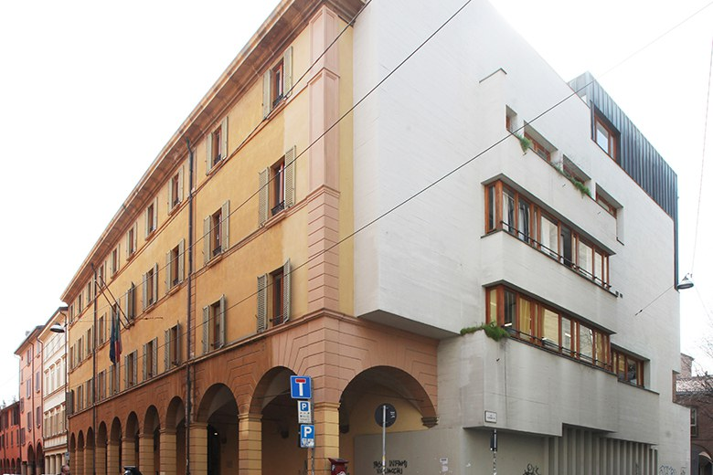
Scienze statistiche ed economiche 1977-1983
Econometria
Teorie economiche + metodi statistici
Analisi mat, geometria, stat1, stat2, probabilità, economia 1, economia 2, teoria dei campioni, …..

Slide 5
Scienze statistiche ed economiche 1977-1983
1. Andare a lezione
2. Studiare su tanti libri
3. Imparare l’inglese
Econometria
Teorie economiche + metodi statistici
Analisi mat, geometria, stat1, stat2, probabilità, economia 1, economia 2, teoria dei campioni, …..

Slide 6



2016
2016
2020

Slide 7

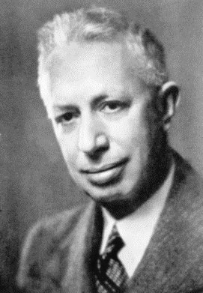
Banca d’Italia 1984-1994
Borsa di Studio «Giorgio Mortara» 1983
Statistico economico (1885-1967)
Docente di Paolo Baffi, Governatore (1975-1979)

Slide 8
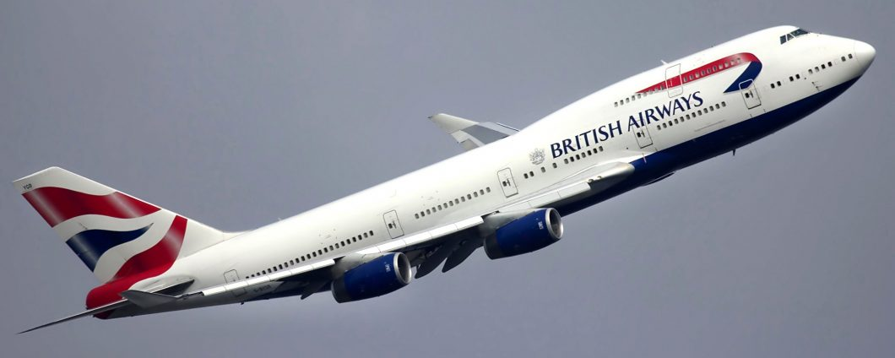
Banca d’Italia 1984-1994
Borsa di Studio «Giorgio Mortara» 1983
Statistico economico (1885-1967)
Docente di Paolo Baffi, Governatore (1975-1979)

Slide 9
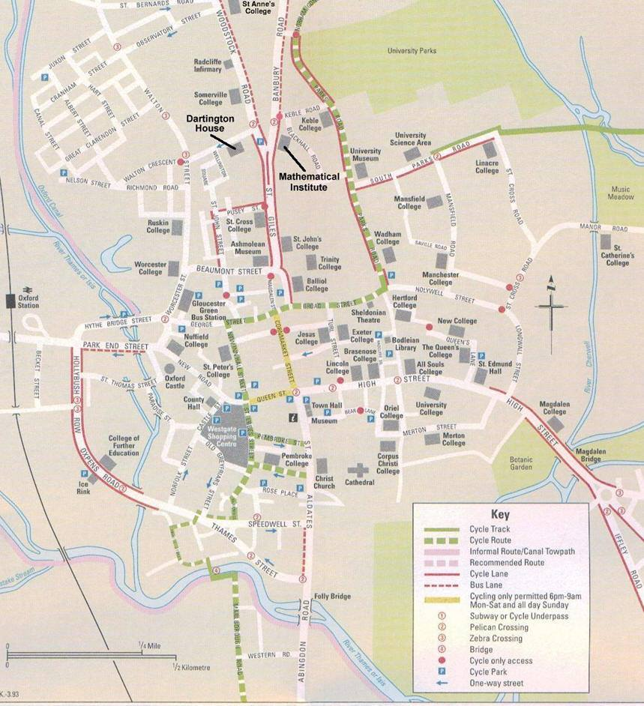

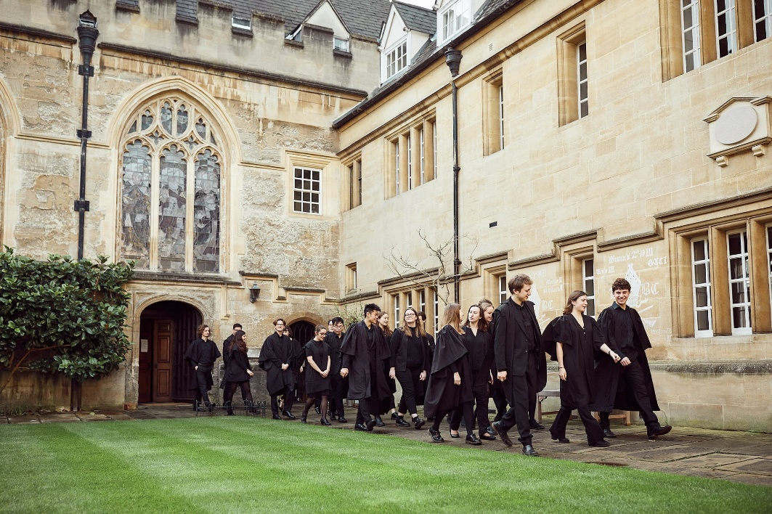

Slide 10

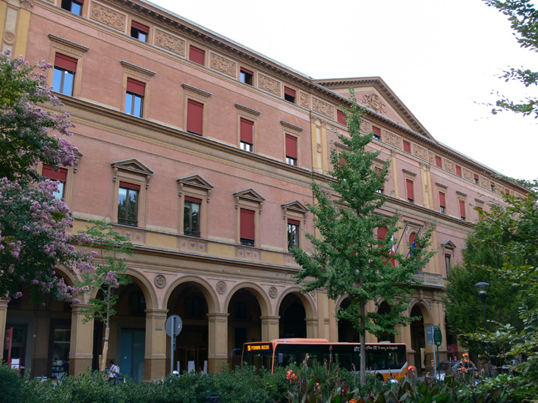


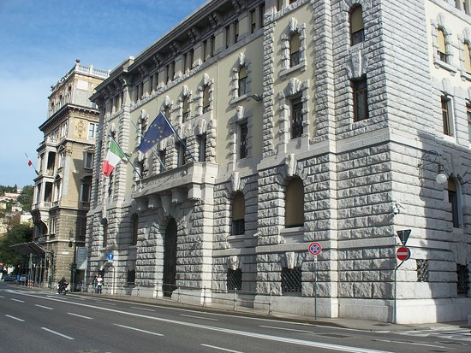
1985-1988 D.Phil. Financial Economics
Banca d’Italia di Bologna (1986-1993)
1994-1996
Banca d’Italia di Trieste 1993-1994

Slide 11
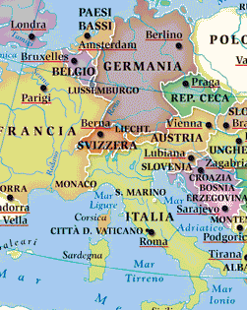
1984-1994
Economia regionale
Banche
Finanza
Tassi d’interesse (Tesi Ox)
Concorrenza
Investimenti finanziari
Fondi pensione

Slide 12
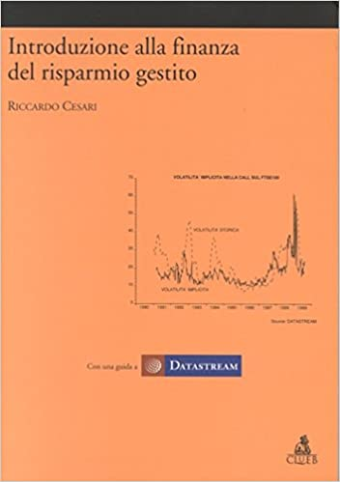






Pubblicazioni 1999-2019
1999
2007
2019

Slide 13

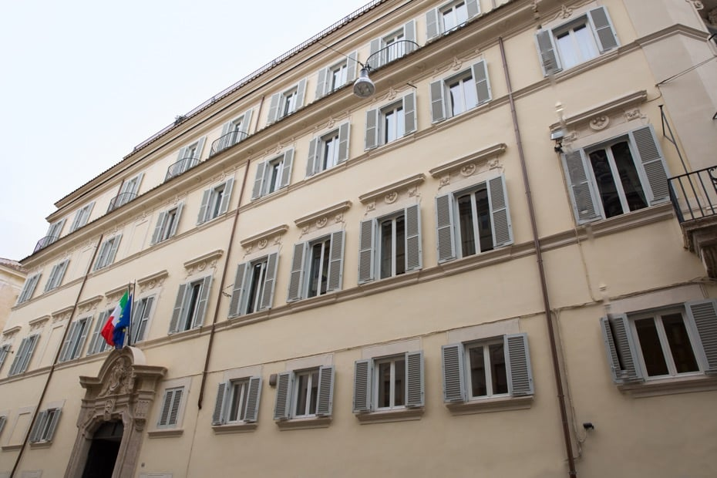
Dal 2013 incarico nel Consiglio dell’IVASS
Banca d’Italia
Governatore
Direttore Generale
VDG
VDG
VDG
Cons2
Cons1
Direttorio integrato
Consiglio
Autorità di Vigilanza sulle assicurazioni e gli agenti
1. Vigilanza di stabilità
2. Vigilanza sulla condotta
3. Tutela dei consumatori
Stabilità: patrimonio adeguato
redditività, rischi
Condotta: allineamento alle norme, correttezza e trasparenza nella vendita
Tutela dei consumatori: supporto al lato debole del mercato (reclami, arbitro, educ. assicurativa..)

Slide 14
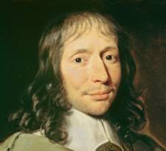
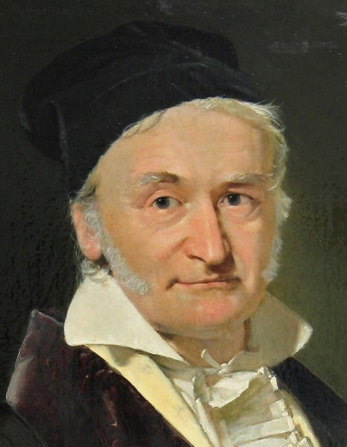
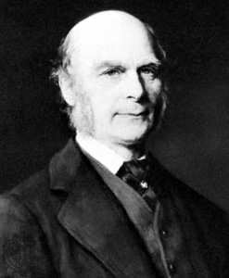
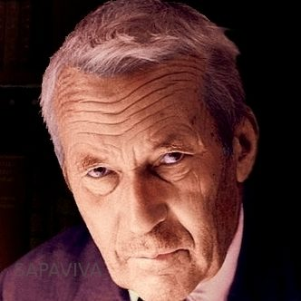
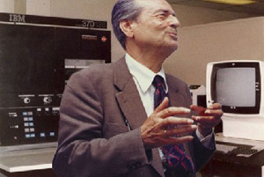
Rischio (incertezza)
Logica dell’incerto: da 0/1 a 0-1 (probabilità)
https://galtonboard.com/probabilityexamplesinlife
L’incertezza si può calcolare/analizzare/modellare
B. Pascal
1623-1662
C. F. Gauss
1777-1855
F. Galton 1822-1911
A.N. Kolmogorov
1903-1987
B. De Finetti
1906-1985

Slide 15
Come eliminare il rischio
Risk sharing: un grande rischio (catastrofale) una piccola quota a tutti
Risk spreading: tanti rischi diversi messi assieme
Risk pooling: piccoli rischi simili messi assieme
Risk selling: assicurazione
famiglia
premio
impresa
assicurato
Compagnia di assicurazione
banca
Polizza, garanzia,
assicurazione
stato
Contratto con una durata (1, 5, 10, 30 anni….)

Slide 16
Adam Smith (1776)
Indagine sulla natura e le cause della ricchezza delle Nazioni
“Il mercato assicurativo procura grande sicurezza ai beni dei privati cittadini e dividendo tra tanti quella perdita che rovinerebbe un singolo, la fa ricadere leggera e sopportabile sull’intera società”

Slide 17
Polizza assicurativa
Ramo vita
Ramo danni
Polizza sulla vita / sulla morte
Incendio
Furto
Salute
Grandine, alluvione, terremoto cat-nat
Responsabilità civile
  Auto (r.c.a.)
  Sanità (med-mal)
  professionale
122 mld 5.9% del PIL
39 mld 1.9% del PIL

Slide 18
Dove sono le probabilità?
Contratto sulla vita
Contratto sui danni
Probabilità di morte (età x, anno y)
Probabilità di sopravvivenza
Capitale assicurato
  Uno o più versamenti
Probabilità di sinistro
Entità del danno L
Massimale: M risarc=min(M,L)
  Es. L=1000 M=700
Franchigia: F
  Es. F=200 risarc=L-F=1000-200=800
  Risarc=min(M,L-F)=min(700,800)=700
premio
Massimale premio Franchigia premio

Slide 19
Asimmetrie informative
Selezione avversa (adverse selection)
  Si assicura solo chi è più esposto al rischio
  Questionari in sede contrattuale
Azzardo morale (moral hazard)
  Una volta assicurato mi comporto con meno diligenza (e aumento le probabilità di danno)
  Franchigie

Slide 20
Determinazione del premio
Premio (puro) = prob. Evento x danno
5% x 8 mila € = 400 €
Valore atteso (valor medio) = 95% x 0 + 5% x 8 mila € = 400 €
Valore equo della scommessa: su 1000 contratti l’evento succederà nel 5% dei casi
Premi incassati: 1000 x 400 € = 400 mila €
Oneri sinistri: 5% x 1000 x 8 mila € = 50 x 8000 € = 400 mila €
Premio = premio puro + caricamenti (costi di gestione, provvigioni….)

Slide 21
Il bilancio della compagnia (stato patrimoniale)
Attività
Passività
Liquidità
Titoli di stato
Immobili
Azioni
……
Riserve tecniche
(debiti, impegni)
Premi
Saldo=patrimonio
solvibilità

Slide 22
Il bilancio della compagnia (conto economico)
Costi
Ricavi
In forma scalare
+Premi
+Caricamenti
-Spese
-Oneri sinistri
+ Interessi
-Imposte
=Utile netto
Spese gestione
Spese distribuzione (provvigioni)
Oneri sinistri
Imposte
Premi
Caricamenti
Interessi
Saldo=Utile

Slide 23
Il mercato della r.c. auto (2019)
  59 compagnie
  42 millioni di veicoli (contratti)
  6% frequenza sinistri (n. sinistri in 1 anno / n. veicoli)
  4400 € danno medio
  10 mld € gli oneri per sinistri
  76% loss ratio (oneri sin / premi)
  21% expense ratio (spese / premi)
  97% combined ratio

Slide 24
Il mercato della r.c. auto (2019)
  59 compagnie
  42 millioni di veicoli (contratti)
  6% frequenza sinistri (n. sinistri in 1 anno / n. veicoli)
  4400 € danno medio
  10 mld € gli oneri per sinistri
  76% loss ratio (oneri sin / premi)
  21% expense ratio (spese / premi)
  97% combined ratio
Falsi sinistri
Danni gonfiati
Frodi

Slide 25
AIAAIA Archivio Integrato Antifrode
BDS
AIA
Insurance coverage
(MIT)
Public vehicles
register
(PRA)
Driving licence register (MIT)
Vehicles register
(MIT)
Claims
database
(IVASS)
Black box file (ANIA)
Italian National Bureau
(UCI)
Insurance appraisers
(CONSAP)
Database pubblici e privati tra loro interconnessi

Slide 26
Banca Dati Sinistri (BDS)
Dal 2001
57 mil di sinistri
100 variabili per sinistro
20 mil di veicoli
22 mil di soggetti (guidatori, carrozzieri, testimoni, danneggiati, periti….)
6 mld di records di informazioni (Big Data)
BDS

Slide 27
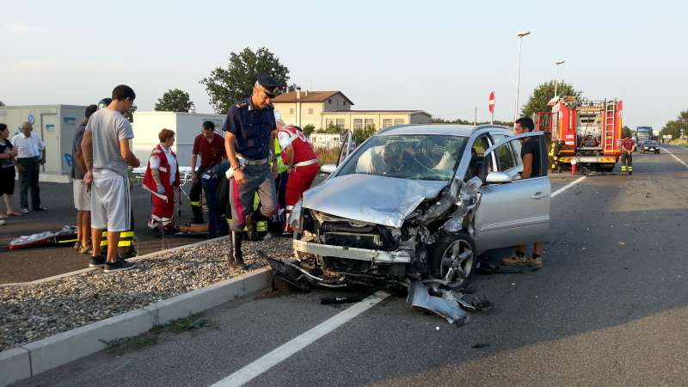
AIA 1.0 Score system
Es. il veicolo ha subito 3 o + incidenti in 18 mesi? 0/1
Dagli INDICATORI allo SCORE
Score di veicolo
Score dei soggetti direttamente coinvolti
Score dei soggetti indirett. coinvolti
Score di altri aspetti
Nullo
Basso
Medio
Alto
Total Score
27

Slide 28
AIA 1.0: Distribution of Total Score
AIA 1.0 Total Score
63% 23% 11% 3%

Slide 29
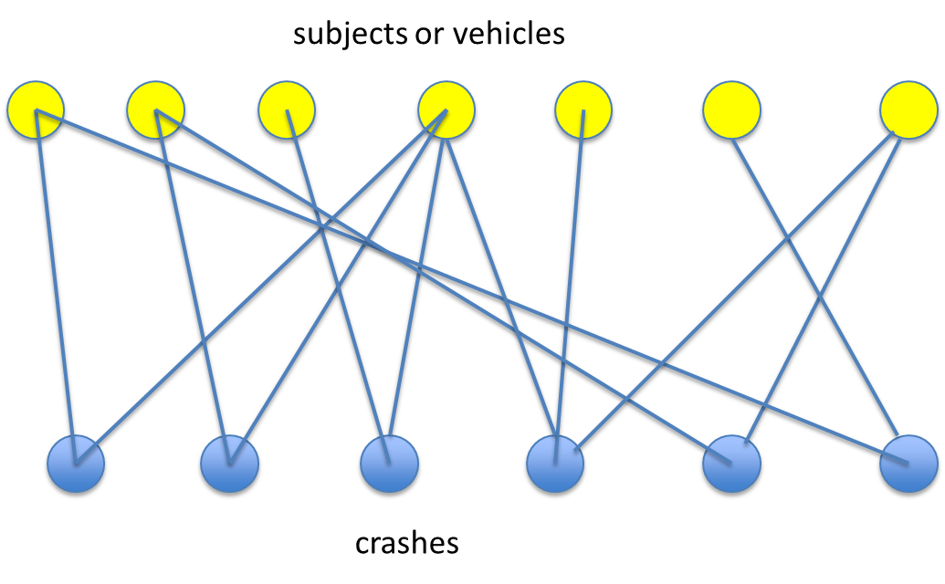
AIA 2.0: Network analysis
NA per l’identificazione dei network criminali
Network bipartito statisticamente validato
Nodo o vertice
link

Slide 30
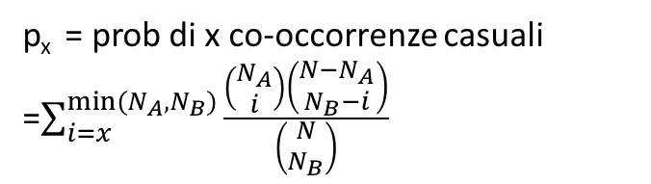
Network statisticamente validato
Due soggetti: S_{A} and S_{B}
p_{x} = prob di x co-occorrenze casuali
=$\sum_{i=x}^{min⁡(N_{A},N_{B})}{\frac{\left(\begin{matrix}N_{A} \\ i\end{matrix}\right)\left(\begin{matrix}{N−N}_{A} \\ N_{B}−i\end{matrix}\right)}{\left(\begin{matrix}N \\ N_{B}\end{matrix}\right)}}$
Legame significativo S_{A}-S_{B} se:
x ≥ x° = min (x: p_{x} ≤ α)

Slide 31
Dai nodi alle comunità
Comunità = sottoinsieme strutturato di nodi
Identificazione delle comunità mediante misure di modularità
Modularità: link osservati meno link attesi in ipotesi di casualità
Suddivisione ottimale del SVN in comunità:
connessioni forti tra nodi dentro una comunità
connessioni deboli tra nodi dentro e nodi fuori comunità
Newman M. E. J. and Girvan M., (2004) Finding and evaluating community structure in networks, Physical Review E

Slide 32
Dai nodi alle comunità: un esempio
Guidatore
Beneficiario
Vari ruoli
Sinistri come linee
Proprietario
Passeggeri

Slide 33
Una diversa rappresentazione grafica
Sinistri in evidenza

Slide 34
Una comunità più complessa
Meno sinistri
Più soggetti coinvolti
Indicatore globale di fraudolenza
Nullo Basso Medio Alto
Segnale di warning per le compagnie prima di liquidare un sinistro
253 mil € risparmiati (2019)
Minori rimborsi
Minori premi per gli automobilisti onesti

Slide 35
Un ragazzo chiese a suo padre:
- «I padri sanno sempre più cose dei figli?»
Il padre rispose: «Sì»
Poi il ragazzo chiese: «Papà chi ha inventato la macchina a vapore?»
- «James Watt» rispose il padre
E allora il figlio ribatté:
- «Ma perché non l’ha inventata il padre di James Watt?»
(G. Bateson, Verso un’ecologia della mente)
Grazie per l’attenzione riccardo.cesari@unibo.it

